Slide 1
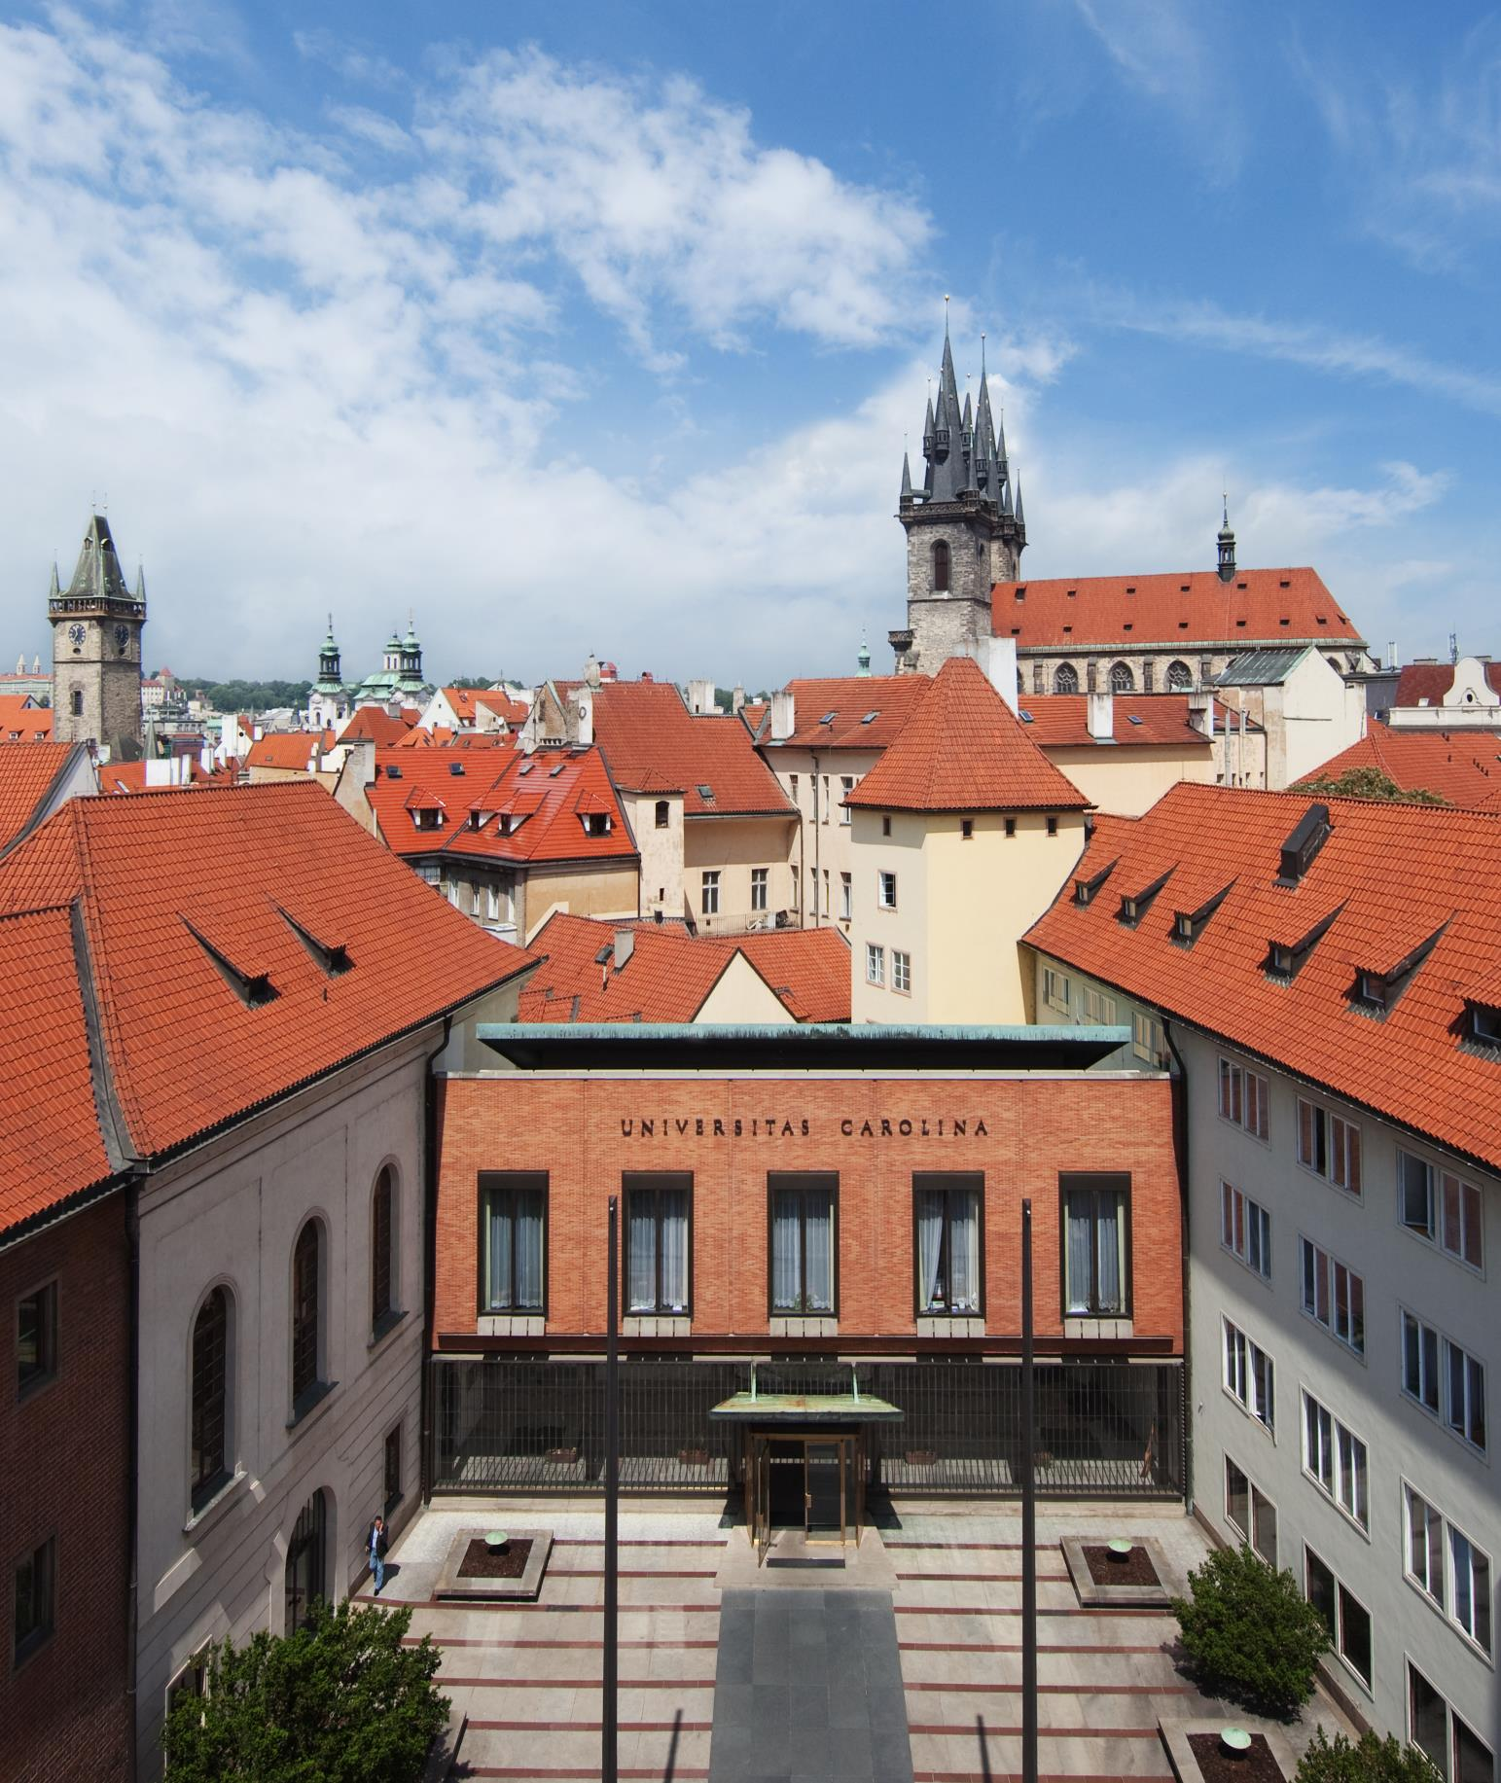

About Charles University
Open Access at Charles University:
Opportunities and Challenges
Radka Římanová, Lucie Panchártek-Suchá, Jan Konvalinka et al.

Slide 2
Czech National Open Access Strategy
Full name: The Czech Republic National Strategy of Open Access to Scientific Information for 2017-2020
Approved by the Government of the Czech Republic in June 2017
Requires open access... → The strategy is very general, without specific requirements and goals, mostly describing the current (2016/17) state
The Action Plan for the Implementation of the National Strategy was legally adopted by the Government on April 29, 2019 (planned date: December 31, 2017)
Notes:
More information about open access at the national level - http://openaccess.cz/en/open-access-in-the-czech-republic/

Slide 3
How will the Action Plan affect Charles University?
Main impacts:
  Starting 1 July 2020, CU will have to make all research articles and proceeding papers open access.
  CU will have to start to systematically monitor all paid article processing charges (OA publishing fees, or APCs).
  CU authors will have to have ORCID identifiers (which should be part of metadata records sent to the national CRIS system – IS VaVaI).
Although the AP does not cover open data, CU should be prepared for the next stage → it is to be expected that the future national research policy will contain an open data policy.
Notes:
K dalším dopadům (main impacts) pak patří případný nárůst dalších výdajů UK - na repozitář, zavedení ORCID institucionálně (pokud budeme chtít členství), gold OA publikování mimo projekty, noví administrativní pracovníci potřební pro zprocesování OA (na fakultách i RUK).

Slide 4
Current state of open access at Charles University

Slide 5
Open Access at CU
Charles University signed the Berlin Declaration on Open Access to Knowledge in Sciences and Humanities in 2013 and so has confirmed its participation in the open movement.
In 2017 the Declaration of Charles University Academic Senate and university management on open access policy at CU was published and further steps will follow.
Notes:
Berlínská deklarace: https://openaccess.mpg.de/Berlin-Declaration

Slide 6
Implementation of the CU Declaration
Planned steps (according to the Declaration) | Current state (to November 2019)
Central Library will provide methodical guidance and information on open access (OA). | Fulfilled; see Central Library website
Special OA librarian position will be created in all faculty libraries. | Partially fulfilled; see Central Library website
University CRIS system will allow users to add full texts of publications to the metadata record. | In progress since 2018
CU Institutional Repository will be prepared in accordance with OpenAIRE guidelines. | In progress since 2018
Legal analysis of employee works - qualified counseling for academics | Fulfilled; 17/2018, 46/2018 a 47/2018
All projects supported by CU funding bodies (e.g. GAUK etc.) should promote OA as preferred publishing model. | -
Optimal environment for further development of OA publishing will be set up for Karolinum Press and other faculty publishers. | Partially fulfilled; Karolinum Press and FA Press
Notes:
ÚK UK bude poskytovat metod. vedení a informace k OA na stránkách.
2018 – updated information on Central Libraries website ;
Creation of central helpodesk for Open Access + admin-oa@cuni.cz contact e-mail for guidance in the field of OA publishing;
Done - Faculty librarians training on OA support – all done as a voluntary activity (
Pokud možno v každé fakultní knihovně UK bude OA knihovník.
Declaration / CU management didn‘t define what OA librarians should do – therefore – in many faculties OA librarian role was assigned randomly – without any influence on actual work duties
Not every fakulty has OA librarian position created.
OBD bude upraveno pro možnost vkládání OA publikací.
Working on it, will be mentioned later in the presentation
Vznikne institucionální repozitář odpovídající požadavkům OpenAIRE.
Working on it, will be mentioned later in the presentation
UK vydá opatření rektora k zaměstnaneckým dílům.
Done, set of Rector‘s Measures was published that deals with this
V grantech, projektech a jiných soutěžích UK, bude vyžadován OA.
ÚK nemá informace o tom, že by podmínky OA byly nějak zapracovány do interních soutěží a grantů.
Univerzitní a fakultní vydavatelství budou publikovat otevřeně.
Nakladatelství Karolinum vydalo svoji politiku open access (pravidla pro OA časopisy a i monografie), provozuje centrální instalaci OJS a spolupracuje s knihovnami např. na programu Open Access Week.
Vydavatelství FF UK všechny své časopisy vydává v OA režimu (od 2015).

Slide 7
… and how open is CU now?
OA publishing is mainly an individual / voluntary activity or a requirement from external funders.
Green OA
  Voluntary and often outside the CU infrastructure
  In subject specific repositories, general purpose repositories like Zenodo
Gold OA
  Voluntary or mandatory but thanks to policies defined outside CU by funding bodies – H2020 (EC), Czech Health Research Council, …
Notes:
Motivation to publish in OA manner at CU comes from:
Individual / subject specific needs or personal motivation
External sources – such as research policies defined by H2020 and other funding programmes by EC or some of the Czech research agencies: - Czech Health Research Council, Technology Agency of the Czech Republic – KAPPA programme

Slide 8
How open is CU according to WoS*?
In Web of Science, there are 12,941 records ("Article" and "Proceedings Paper") under "Charles University Prague" for 2016-18, of which 4,937 have been identified by WoS as open access (i.e., 38%):
  Green OA = 48 % („Green Accepted“ + „Green Published“ WoS categories)
  Gold OA = 40 % („DOAJ Gold“ + „Other Gold“ WoS categories)
  Bronze OA = 12 % („Bronze“ WoS category)
The most open fields according to data for 2016-18 from WoS are:
  Physics Particles Fields (766)
  Astronomy Astrophysics (474
  Multidisciplinary Sciences (421)
  Physics Nuclear (260)
  Biochemistry Mollecular Biology (191)
* Data valid as of November 1, 2019
Notes:
Stav open access publikování na UK dle Web of Science (WoS)
Dle Web of Science (WoS) bylo v roce 2016-18 vydáno 12 941 publikací typu „článek“ nebo „konferenční příspěvek“ s autorstvím UK, z toho bylo 4 937 publikací označeno jako open access.
WoS open access publikace dále rozděluje do kategorií podle toho, jakým způsobem jsou otevřené, přičemž jedna publikace může spadat do více WoS open access kategorií (https://clarivate.com/webofsciencegroup/solutions/open-access/) → např. může být otevřená tak, že je publikovaná v open access časopisu A ZÁROVEŇ je uložený postprintová verze v repozitáři. Open access publikace UK za rok 2016-18 proto WoS rozdělil dále takto:
DOAJ Gold (2,511)
Other Gold (787)
Bronze (1,063)
Green Published (2,910)
Green Accepted (1,062)
Nejčastěji jsou byly v roce 2016-18 publikovány jako open access články v oblastech: (pozn. obor se vztahuje k časopisu; časopis může být ve více oborech zároveň)
PHYSICS PARTICLES FIELDS (766)
ASTRONOMY ASTROPHYSICS (474)
MULTIDISCIPLINARY SCIENCES (421)
PHYSICS NUCLEAR (260)
BIOCHEMISTRY MOLECULAR BIOLOGY (191)

Slide 9
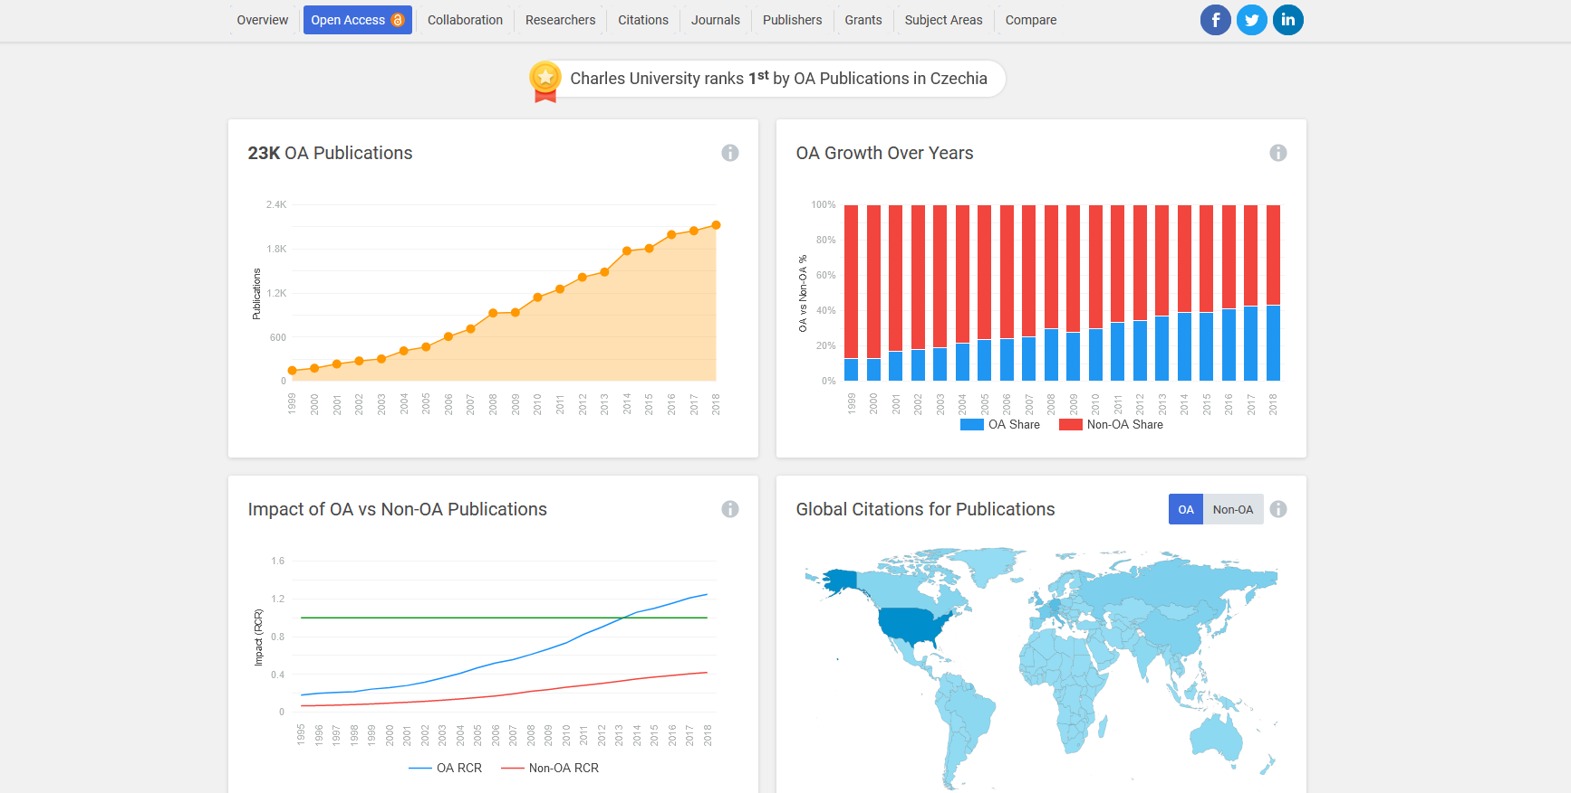
Another view on the openness at the CU: open access increases the citation rate
According to the Open Access - Global Trends and Rankings application, 26 % of CU publications are OA.
Notes:
Screenshot z aplikace: https://www.wizdom.ai/institution/charles_university/open-access/grid.4491.8
Více informací o aplikaci https://blog.colwiz.com/2018/10/24/open-access-global-trends-and-rankings/ → data o open access bere primárně z Directory of Open Access Journals (https://www.doaj.org) a z Unpaywall (https://unpaywall.org/).

Slide 10
What needs to be done?
Challenges of Open Access at Charles University

Slide 11
Changes needed at institutional level
Technical infrastructure:
  Creating a stable CU Institutional Repository for publications
  Connecting the CU Institutional Repository to international (and national?) infrastructures – e.g. OpenAIRE, future (?) national OA content aggregator, etc.
Political steps
  Directive on the CU level requiring authors to comply with the OA principles.
  Introducing OA conditions into internal grants and competitions.
Supporting steps
  Introducing the position of a university OA coordinator
  Creation of a stable network of open access faculty coordinators
  Preparation of supporting legislative and methodological materials/instructions.
+ all changes and activities should also cover research data (at least in the pilot version)

Slide 12
Green or Gold?
Two possible open access roads

Slide 13
Green OA model would mean for CU
Prerequisite: The need to build a stable and functional infrastructure
Impact: Increase time-related/technical difficulties to report results (in addition to metadata, it would be necessary to store full texts as well as to attach license agreements)
Benefit: Securing (often delayed) OA within CU infrastructure
Benefit: Ensuring long-term archiving (and thus access) to your own publication production
Benefit/opportunity: The possibility to extend the infrastructure to other types of outputs (e.g. research data) and link them with publications

Slide 14
Gold OA model would mean for CU
Prerequisite: The need to negotiate sound and sustainable conditions
Impact: Increase (at least during the transitional period) of information costs (access → publication)
Benefit: Ensuring immediate OA, but with publishers (as a result, a stable institutional infrastructure for green OA is needed – long-term archivation)
Notes:
Nutnost vyjednání solidních podmínek:
Offsetové dohody by měly být řešeny na národní úrovni – ideálně by měl koordinovat a vyjednávat CzechELib (aktuálně: u zdrojů, které UK předplácí, jsou vyjednané drobné výhody pouze u IEEE; dále American Chemical Society nabízí 25% slevu na APCs všem předplatitelům)
Pro vyjednávání musí UK znát nejen výdaje za předplatná, ale I výdaje za publikační poplatky - musí tedy začít systematicky monitorovat APC - předpoklady:
Podpora vedení UK k této celouniverzitní aktivitě
Ochota fakult/součástí spolupracovat na monitoringu (fakultní koordinátoři OA + ekonomická odd.)
Vytvoření nových položek v účetní osnově UK a jejich řádné používání při evidenci nových faktur na fakultách
Ukládání elektronických kopií/skenů faktur do ekonomického systému
Navržení základního workflow a poskytování centrální metodické podpory směrem k fakultám (viz navržený výstup v HR Award II.)
(Jeden centrální ekonomický systém na UK)
APC monitoring
Aktuálně není systematicky na UK sledováno, kolik naši autoři vydají za publikační open access poplatky (article processing charges, APCs)
Existuje několik teoretických možností, jak výdaje sledovat:
Monitoring a analýza faktur v ekonomickém systému VŠ
APCs (tzn. poplatky za open access)
další poplatky vydavateli (barevné obrázky; stránky navíc atd.)
Kooperace s vydavateli (samostatně / CzechELib)
Monitoring a analýza údajů z citačních rejstříků (nutná spolupráce s autory)
Proběhl pilotní sběr dat o publikačních poplatcích v návaznosti na výzvu RVVI – závěry budou předloženy kolegiu rektora pravděpodobně 11.11.

Slide 15
Funding of OA publishing
From our perspective, one of the main challenges in the field of OA is the lack of funds for a full transformation to gold open access.
According to a study from Max Planck Digital Library, there are enough resources in the current publishing system to transfer from the subscription-based model to gold open access.
However…
Notes:
Study: Schimmer, R., Geschuhn, K. K., & Vogler, A. (2015). Disrupting the subscription journals’ business model for the necessary large-scale transformation to open access. doi:10.17617/1.3. → http://hdl.handle.net/11858/00-001M-0000-0026-C274-7

Slide 16
It is very difficult to estimate exactly how much
the Gold OA would cost us.

Slide 17
One of possible estimations...
According to CU CRIS, CU authors produced 20 044 journal articles in 2016-18, 8 222 as corresponding authors → the average annual number is 2 741.
Charles University paid approx. 19 mil. CZK for 489 OA articles in 2016-18 → the average cost of 1 APC could then be 39 000 CZK.
So,... hypothetical annual costs on OA publishing at CU could be: 2 741 * 39 000 CZK = 106 mil CZK
  But CU currently pays 58 mil CZK per year for journal subscriptions (from and out of CzechELib) + approx. annual cost on APCs.
This shows that CU lacks approx 47 mil CZK (=1,9 mil EUR*) for the transformation to gold open access.
* Rate to October 31, 2019: 1 EUR = 25,510 CZK
Notes:
Česky by tento slide říkal:
V letech 2016-18 vyprodukovali autoři UK dle OBD 20 044 článků (omezeno pouze na WoS, Scopus, ERIH a RVVI seznam časopisy), z nich mělo 8 222 korespondenčního autora z UK → průměrná roční produkce článků s kor. autorem je tedy 2 741.
Na základě sběru dat pro RVVI víme, že UK v letech 2016-18 zaplatila za 489 článků na APCs cca 19 mil. CZK – průměrná částka je tedy 38 568 CZK.
Využijeme-li tato data pro predikci ročních nákladů na publikování při plné transformaci na gold OA: 2 741 * 38 568 CZK = 105 714 888 CZK
CU platí do systému ročně 58 488 076 CZK (=journals subscriptions from and out of CzechELib + annual cost on OA publication fees)
CU chybí cca 47 226 812 CZK (=1 851 306 EUR*) k plnému pokrytí nákladů na gold OA.
Informace vychází z podkladu pro listopadové kolegium rektora:
Pokud bychom dataset 2 využili pro predikci odhadovaných nákladů na plný open access pro Univerzitu Karlovu, mohli bychom dojít k následujícímu výsledku: UK za roky 2016-18 vyprodukovala dle OBD 20 044 článkových publikací (omezeno pouze na články z časopisů s impakt faktorem nebo SJR, z časopisů indexovaných ve WoS, Scopus nebo ERIH, z časopisů na seznamu recenzovaných neimp. RVVI 2015), z nichž bylo u 8 222 označeno, že mají korespondenčního autora z UK . Pokud by cenová situace na publikačním trhu a článková produktivita interních autorů zůstaly konstantní, ročně by se platba za open access publikování na UK mohla týkat cca 2 741 článků a při průměrné částce 38 568,- Kč (=1 512 EUR) za APC by tak roční náklady na placený open access mohly činit cca 105 14 888,- Kč (=4 144 057 EUR). Vyjdeme-li z předpokladu autorů z Max Planck Digital Library, kteří ve studii Disrupting the subscription journals’ business model for the necessary large-scale transformation to open access tvrdí, že v systému je dostatek prostředků na překlopení z režimu „předplatných“ na gold open access, musíme konstatovat, že UK se zatím nachází mimo popisovaný udržitelný systém. Pokud sečteme aktuální roční výdaje na časopisecká předplatná v CzechELib (cca 44 083 405,- Kč – výdaje UK na časopisecké fulltextové zdroje; částka včetně dotace), předplatná online časopisů mimo CzechELib (cca 8 118 078,- Kč) a roční výdaje na publikační poplatky dle datasetu 2 (6 286 593,- Kč), chybí Univerzitě Karlově do potřebné částky pro plnou transformaci na gold open access cca 47 226 812 Kč (=1 851 306 EUR).
__________________________________________________
Jiný příklad výpočtu – založený právě na studii Max Planck Digital Library a který byl představen na kulatém stolu OA a mezinárodní radě UK, může být tento
According to the national CRIS system, CU produced 5 993 articles a 673 papers in 2017 → 6 666 publications
According to the Max Planck study approx. 40-60 % of institutional publications have corresponding author from the institution → let's calculate with 50 %
Article processing charges (APCs) amounts:
Average fee is 2 000 EUR (according to MP study)
Median is 1 752 EUR (according to the OpenAPC project, data from April 30, 2019)
Cost estimation for CU would be:
MP: 6 666 000 EUR (= 171 mil. CZK + 21 % VAT)
OpenAPC: 5 839 416 EUR (= 149,8 mil. CZK + 21 % VAT)
Anual cost of journal subscriptions from and out of CzechELib + annual cost of APCs: approx. 65 mil. CZK

Slide 18
Points to keep in mind
We cannot calculate accurate costs estimation because...
  APCs are not universal, prices differ title to title and are changing all the time
  Not all corresponding authors are also paying authors
  Not all open access journals charge APCs (e.g. platinum OA journals, journals allowing the green OA model)
  Real (future) prices could be decreased by offset deals, membership discounts etc.

Slide 19
Changes needed at national level
Clear OA as well as ORD policy with mandatory goals and terms (in National Research, Development and Innovation Policy for 2021+?)
Offset deals (APCs + fair conditions for green open access)
OA and ORD in terms and conditions of national funding bodies → OA and ORD should be required; potential costs on OA/ORD publishing (e.g. APCs) must be eligible
  In the future, to address financing OA publishing of postgrant publications (e.g. special fund like EC/OpenAIRE FP7 Post-Grant Open Access Pilot).
Notes:
Národní politika 2021+ by již měla s otevřeností pracovat jako se samozřejmým požadavkem na vědu v ČR – v rámci tohoto dokumentu ale musí být jasně stanovené:
Měřitelné cíle (XYZ % vědeckých publikací typu XYZ bude do 20XX přístupných v režimu OA)
Podmínky, co Vláda považuje za „přístupné v režimu OA“ (zda je možné si vybrat, kterou cestu autor zvolí – zelenou nebo zlatou, zda jsou umožněna u zelené cesty OA embarga, zda mají poskytovatelé financí brát jako uznatelné náklady na publikování v hybridních časopisech apod.)
Zároveň se domníváme, že by se budoucí národní politika měla vztahovat nejen na open access, ale i také na open research data. Aktuálně je ČR ve skluzu oproti zahraniční praxi (viz Plan S, ale třeba i národní strategie severských zemí, Holandska, Slovinska apod.), což v důsledku znepříjemňuje zejména našim vědcům každodenní pracovní život.
Mají-li autoři preferovat zlatou cestu OA (kvůli zajištění okamžitého přístupu), je nutné, aby byly na národní úrovni sjednávány offsetové dohody (smluvní podmínky na open access publikování, které např. zajišťují autorům slevy na poplatky, příp. zlevňují předplatné úměrně o částky, které jsou hrazeny za APCs apod.). V zahraničí je praxe taková, že tyto podmínky vyjednává správce národních konsorcií + představitelé výzkumných organizací.
K offsetovým dohodám např:
https://www.jisc-collections.ac.uk/Global/News%20files%20and%20docs/Principles-for-offset-agreements.pdf
https://esac-initiative.org/offsetting-under-construction/
https://www.slideshare.net/terkakliste/vybran-evropsk-konsorcia-a-jejich-podpora-oa
Dokud nebude open access/open research data zahrnut do politik poskytovatelů financí, budou otazníky nad uznatelností nákladů → je tedy potřeba, aby nejen institucionální, ale i národní grantové agentury implementovaly požadavky na otevřenost do základních podmínek a motivovaly autory k této praxi.
→ zde je potřeba také pamatovat na to, že řada publikací vzniká až po skončení grantu a náklady na otevřené publikování tak již nemohou být uznatelné v rámci projektového rozpočtu. Evropská komise např. pilotně spustila fond na podporu takových publikací (EC/OpenAIRE FP7 Post-Grant Open Access Pilot - https://ec.europa.eu/digital-single-market/en/news/results-fp7-post-grant-open-access-pilot), je možné se tedy v tomto inspirovat.

Slide 20
Why are some researchers reluctant?
The Dangers and Concerns (real or conceived)
Financial concerns (there are no free lunches – someone will have to pay for it, and it will be us anyway)
Bureaucratic way of transforming the publishing models (directives and deadlines might lead to closing certain important publishing avenues)
Nationwide vs European vs global action (we need American publishers on board as well)
Danger of introducing wrong motivations for authors and publishers (publishing poor research for profit, predatory publishing)
Access for less developed countries (institutes) for publishing their papers
“Facebookisation” of science publishing (free content might lead to the floods of rubbish, as it happened with newspapers and magazines); hierarchy of data sources (prestige, reliability, authority) has to be retained

Slide 21
Why are some researchers reluctant?
The Dangers and Concerns (real or conceived)
Financial concerns (there are no free lunches – someone will have to pay for it, and it will be us anyway)
Bureaucratic way of transforming the publishing models (directives and deadlines might lead to closing certain important publishing avenues)
Nationwide vs European vs global action (we need American publishers on board as well)
Danger of introducing wrong motivations for authors and publishers (publishing poor research for profit, predatory publishing)
Access for less developed countries (institutes) for publishing their papers
“Facebookisation” of science publishing (free content might lead to the floods of rubbish, as it happened with newspapers and magazines); hierarchy of data sources (prestige, reliability, authority) has to be retained
Profit is not a dirty word, free market is great and communism does not work

Slide 22
We believe in change
Increasing the visibility of CU scientific results (publications and data)
Equal access to scientific information for CU students and staff
Enhancement of the internal infrastructure by functionality of the repository
Possibility to monitor alternative metrics for our research publication
Keeping up with international scholarly communication standards
Notes:
Increasing the visibility of CU scientific results (publications and data) → publikace a data autorů UK mohou díky open access zasáhnout širší publikum; vyšší viditelnost může vést k vyšší citovanosti, zvýšení prestiže, dosahu, navázání nové spolupráce apod.
Equal access to scientific information for CU students and staff → ušetření financí aktuálně vynakládaných na (mezinárodní) meziknihovní výpůjční službu / službu dodávání dokumentů; zajištění přístupud do aktuálně omezeně dostupných zdrojů – nyní např. jen pro určitou fakultu
Enhancement of the internal infrastructure by functionality of the repository → kontrola integrity výstupů, nabídka univerzitního nástroje pro plnění podmínek stanovených národní politikou či poskytovateli financí (ČR i zahraniční), garantovaný přístup k (vlastním) zaměstnaneckým dílům, v budoucnu nastavení dlouhodobé archivace + možnost vybudovat nadstavbové služby pro autory
Possibility to monitor alternative metrics over employee works → možnost sledování alternativních metrik pro doplnění kontextu k tradičním metrikám (h-index apod.), příp. obohacení interního hodnocení vědecké práce a dopadu; možnost postavení zmíněných nastavbových služeb – profily autorů s publikacemi a s metrikami
Keeping up with international scholarly communication standards

Slide 23
Summary
To take advantage of the opportunities, CU (and all other research institutions) needs to provide the academic community with the maximum possible support in:
  Technical Infrastructure
  Politics&methodology
  Financial aspects
Open access initiative needs political support at the national, European and even global level.

Slide 24
Thank you for your attention
(and keep fingers crossed)

